Slide 1







Slide 2



….

Slide 3



Phần làm việc của ban cán sự lớp
Các tổ trưởng báo cáo kết quả hoạt động trong tuần của tổ
Lớp trưởng báo cáo kết quả học tập của lớp trong tuần

Slide 4
….
Ưu điểm:

Slide 5
….
Hạn chế:

Slide 6
Góc tuyên dương
Ngôi sao chăm chỉ
Hoa ngoan ngoãn

Slide 7

Phương hướng hoạt động Tuần …
Phương hướng hoạt động Tuần …
…

Slide 8


Chúc mừng sinh nhật Tháng …

Slide 9




Slide 10
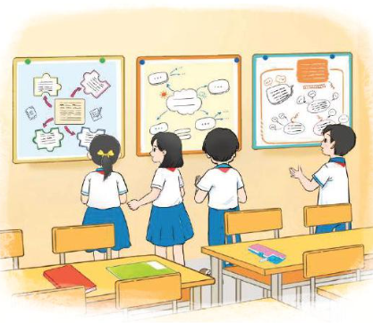
Treo, dán sơ đồ tư duy theo nhóm

Slide 11
Bình chọn sơ đồ tư duy được trình bày sáng tạo, khoa học nhất.

Slide 12




